Slide 1
En passant par mobinet : passer des blocks à javascript
La situation :
    Les jeunes n'ont majoritairement
        pas appris à faire du code,
        mais savent manipuler des objets 2D
    On veut rapidement leur faire
        découvrir des concepts divers,
        y compris ceux de la programmation.

Slide 2
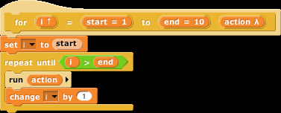
En passant par mobinet : passer des blocks à javascript
Les solutions connues :
Faire du code graphique, ex : http://snap.berkeley.edu
Utiliser un langage dédié, ex : mobinet
Utiliser le sous-ensemble d'un langage standard, ici JS
  Notre proposition : offrir un chemin de 1. à 3.
Les langages de type snap se répendent très rapidement, on voit expérimentalement une appropriation immédiate y compris par les animateurs, ils permettent de se concentrer sur les concepts
Le langage mobinet a été pensé dans ses moindres détails, il est optimiser pour la simulation, il offre des concepts très évolués (programmation réactive)
Utiliser un sous-ensemble de langage standard ouvre à tous les frameworks disponible, permet à la formation d'être opérationnelle, sert de marchepied vers la suite.

Slide 3

En passant par mobinet : passer des blocks à javascript
La méthode
MOBINET
SNAP
JS
Mobinet est défini
par des régles de ré-écritures
au dessus de javascript
Le jeune programme graphiquement
    Et voit le résultat en mobinet
Il peut éditer directement le mobinet
Ou aller éditer le JS final

Slide 4
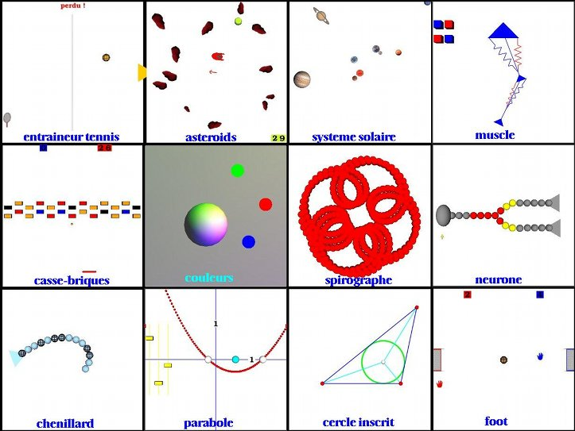
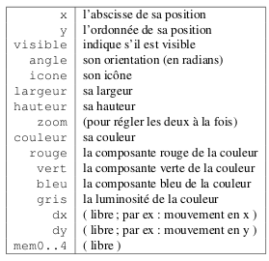
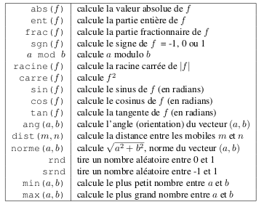
En passant par mobinet : passer des blocks à javascript
  Mise en oeuvre pour
    http://mobinet.imag.fr/documents/grammaire.pdf
La base impérative
Variables des mobiles
Séquence (une intsruction par ligne)
Affectation de variables ( lhs : rhs )
Tests (si alors sinon finsi)
¿ pas de boucle ?
Commandes :
[re]start, pause, resume, stop
Fonctions de calcul
Fonctions sur les mobiles
- plusproche : 1er, 2eme, 3eme ; vers(dx,dx,angle) (dont gauche, droite, haut, bas)
- met_en(m, x, y)
+ beaucoup de fonctionnalités héritées de snap (exemple : glisser-vers).
Les événements :
- horloge de mouvement
- événement clavier ou souris
- messages entre mobiles (à la cantonade)
- collision avec le bord ou un autre mobile
Non pris en compte en v1 :
- la commande « comme »
- les lampes et caméra

Slide 5
En passant par mobinet : passer des blocks à javascript
  L'implémentation en qq lignes de sweet..
      Triviale si on accepte du JS non-strict
        ex : omission du « ; » possible
        la syntaxe des expressions est identique
      Essentiellement les macros
        de la base impérative
        de toutes les commandes
          avec mapping sur des fonctions JS
      Note : l'implémentation SNAP a été conçue comme un mobinet graphique

Slide 6
En passant par mobinet : passer des blocks à javascript
  L'implémentation en qq lignes de sweet..
macro : {
rule infix { $name:ident | $value:expr } => {
$name = $value;
}
}
macro vers {
rule { gauche } => { … }
rule { gauche 2eme } => { … }
…/…
}
macro si {
rule { $cond alors $action finsi } => {
if($cond) { $action }
}
rule { $cond alors $action sinon $alternative finsi } => {
if($cond) { $action } else { $alternative }
}
}

Slide 7
En passant par mobinet : passer des blocks à javascript
  Mise en oeuvre pour
    http://mobinet.imag.fr/documents/grammaire.pdf
    et par rapport
    http://mobinet.imag.fr/interface.fr.html
Changements par rapport à mobinet :
    Ergonomie liée à une application Web
    On utilise mobinet à travers la notion d'«activité».
    L'horloge est un mobile (invisible) comme les autres
    Les mobiles sont indexés par des noms (au lieu de chiffres)
    Les mobiles en réseau ont un URN (mobinet://machine/nom)
    La souris est aussi gérable par événement (ou comme mobile)
    Implémentation à capot ouvert (on voit le code des fonctions)
Auto-documentée

Slide 8
    Mais à quoi bon faire Webmobinet finalement ?
  Pour démultiplier le nombre d'utilisations
  Pour mutualiser avec les autres plateformes
  Pour assurer la pérennité du produit
Web-application utilisable sur tablettes, … tous les OS, …
Présentation en activités clé en main pour l'animateur
Se recentrer sur la partie de mobinet qui a vraiment été utilisée de manière récurente
Développer un framework qui puisse intégrer http://javascool.gforge.inria.fr (10^3 utilisateurs/an)
Offrir des activités scolaires et péri-scolaires
Permettre de s'interfacer avec des robots ou des objets connectés
Utiliser des technos minimales et très répandues
Simplifier au maximum le moteur de mobinet

